Slide 1
4. 프로 야구 선수 EDA
조민주

Slide 2
CONTENTS
01
02
03
04
분석 데이터
데이터 설명
데이터 분석
결론

Slide 3
01
분석 데이터

Slide 4
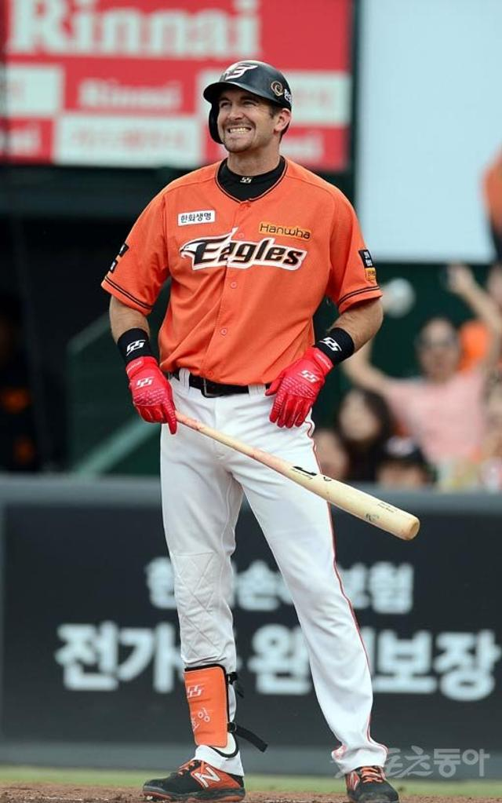

01.
분석 데이터
191명의 2017년 성적

Slide 5
01.
분석 데이터
경기수
타석
타율
도루
WAR
홈런
타점
안타
출루율
장타율

Slide 6
02
데이터 설명

Slide 7

02.
데이터 설명
WAR 이란
- Wins Above Replacement
대체 선수에 비해 얼마나 많은 승리에
기여했는가를 나타내는 수치
WAR 하나만으로 선수의 포지션에
관계 없이 일괄적인 평가가 가능

Slide 8
03
데이터 분석

Slide 9
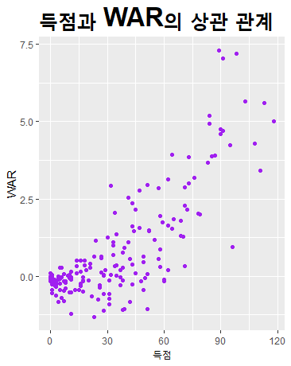
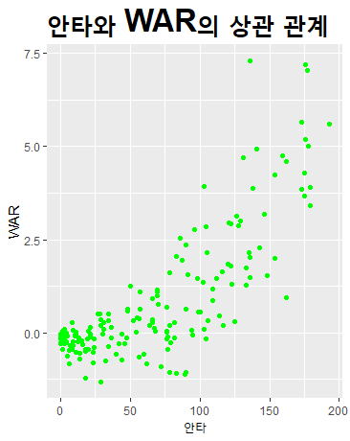
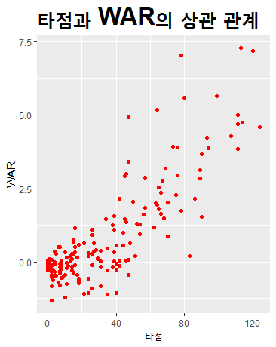
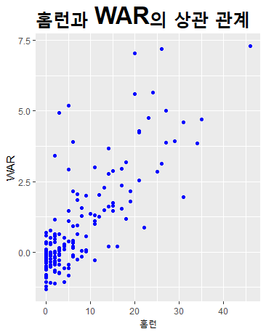
03.
데이터 분석
Text
0.7947867
0.7844064
0.8306197
0.7933244

Slide 10
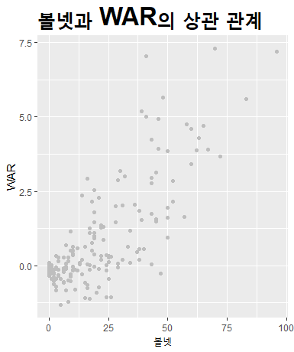
03.
데이터 분석
0.7862111

Slide 11
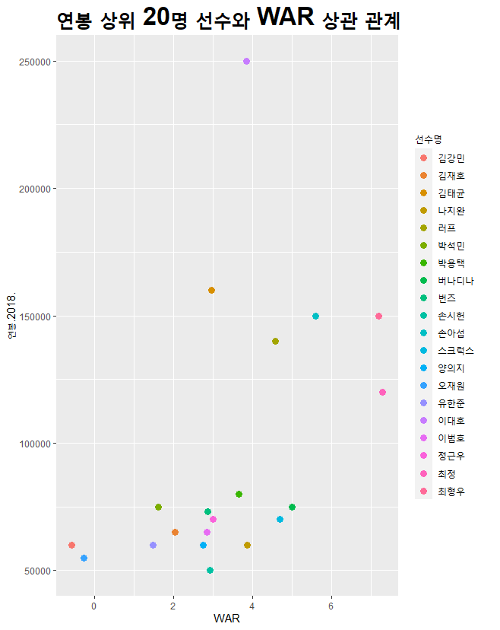
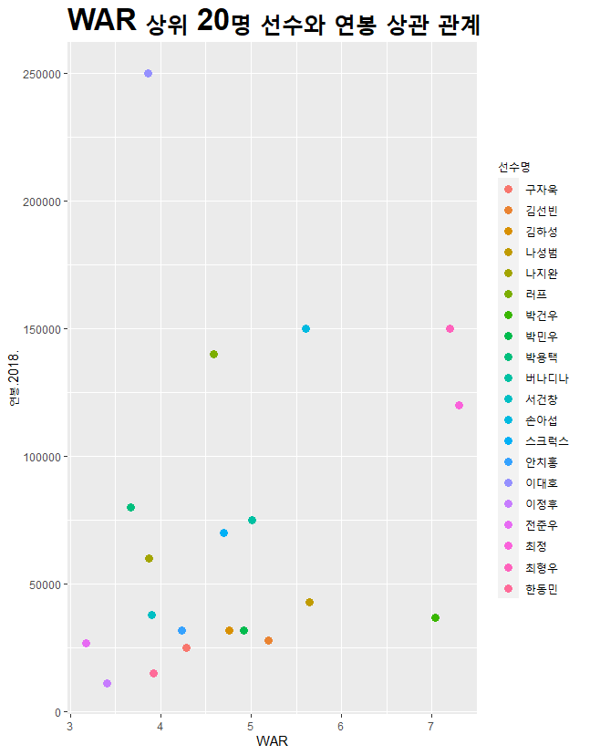
03.
데이터 분석
연봉과 선수의 실력은 비례하지 않음

Slide 12
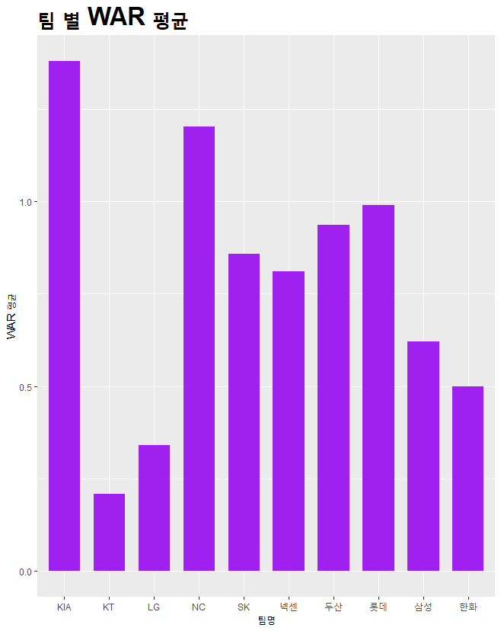
03.
데이터 분석
KIA, NC, 롯데 순으로 높음

Slide 13
04
결론

Slide 14
04.
결론
타자와 가장 연관된 기록인 타점, 득점, 홈런, 안타와 상관
관계가 높다
득점으로 이뤄지는 진루와 관련된 볼넷과도 상관 관계가 높다
3. 선수의 실력 이외에도 여러 외부적 요인이 작용하는 연봉과는
상관 관계가 낮다
4. 가장 타자의 WAR 평균이 높은 팀은 KIA이다.

Slide 15
감사합니다

